Slide 1




ỦY BAN NHÂN DÂN QUẬN LONG BIÊN
TRƯỜNG TIỂU HỌC ĐÔ THỊ VIỆT HƯNG
BÀI GIẢNG ĐIỆN TỬ
KHỐI 3
MÔN: HĐTN

Slide 2




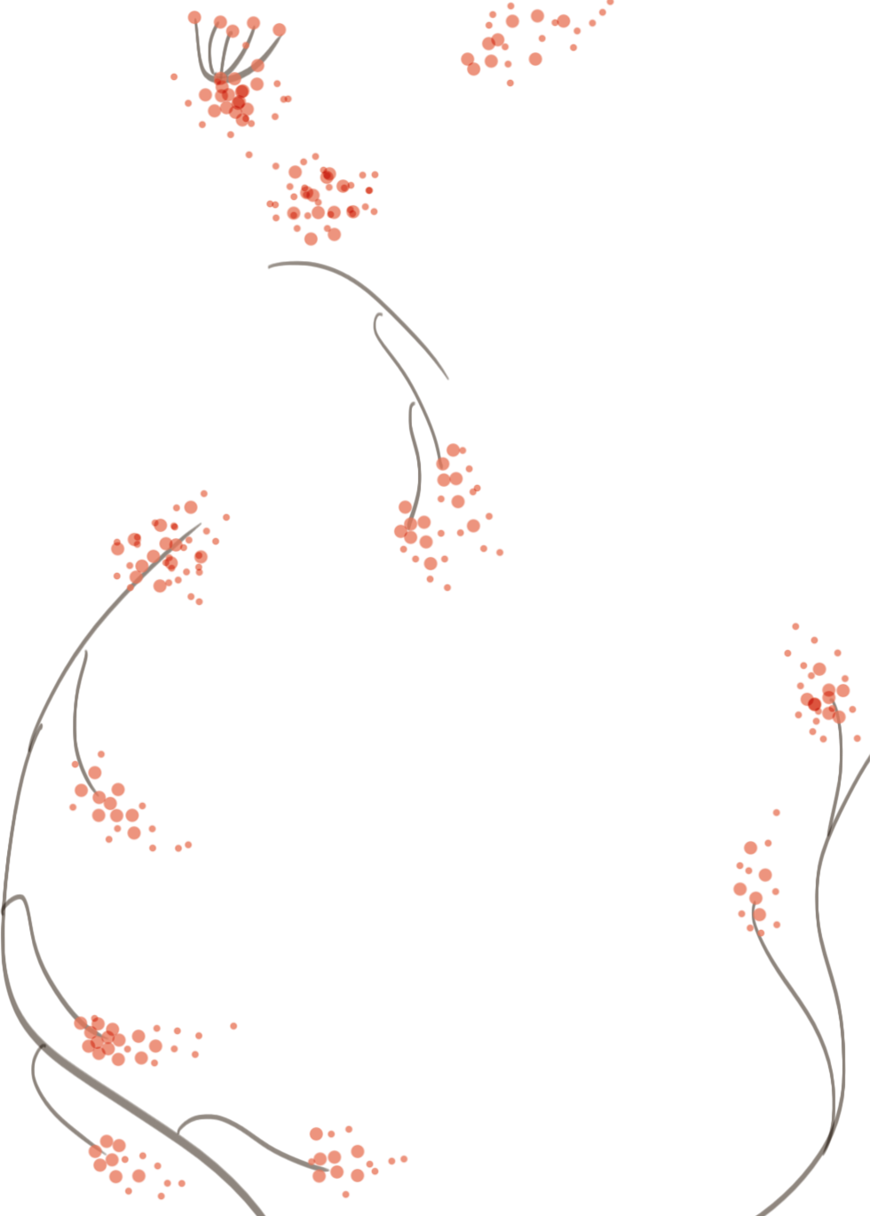
Chủ đề

Slide 3


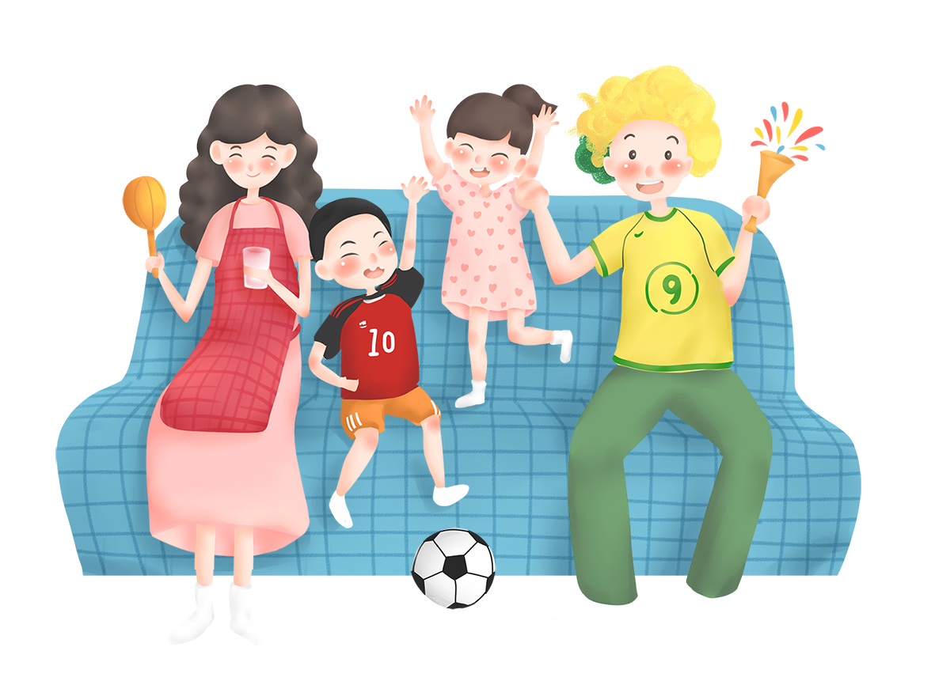

Slide 4
1
Nhận xét tuần
2
Phương hướng tuần
3
Sinh hoạt lớp chủ điểm: Danh mục theo sở thích

Slide 5


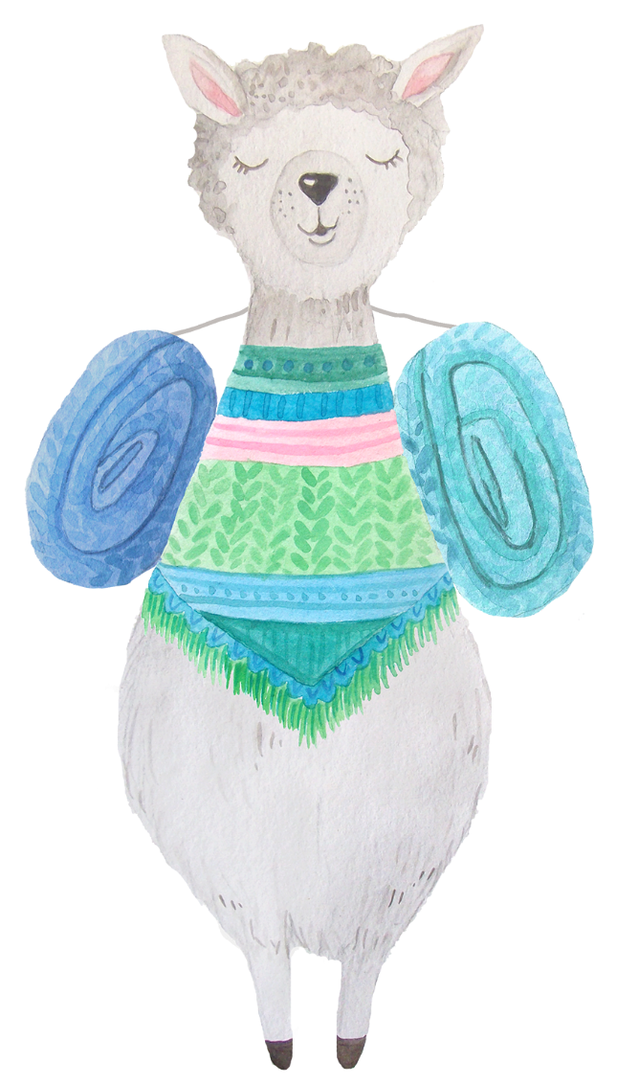



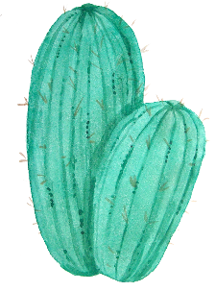

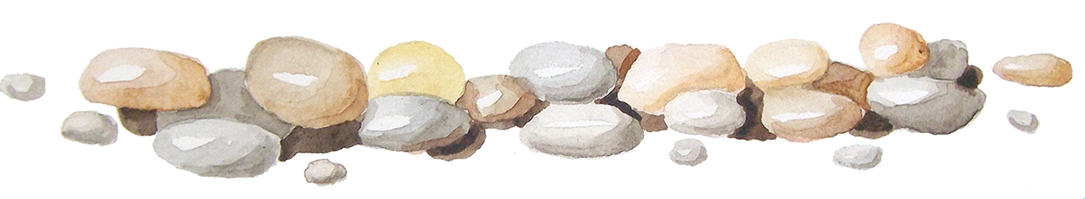
Trong tuần qua, em đã làm tốt những việc gì?

Slide 6




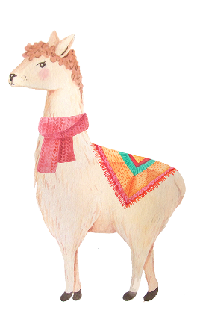


Điều em đã làm tốt
Tham gia giờ học đúng giờ
Tích cực trong giờ học
Hoàn thành đầy đủ nhiệm vụ
…….
………..
………….

Slide 7
Điều em cần cố gắng
…………..
…………….
…………..
…………
…………..
…………..

Slide 8


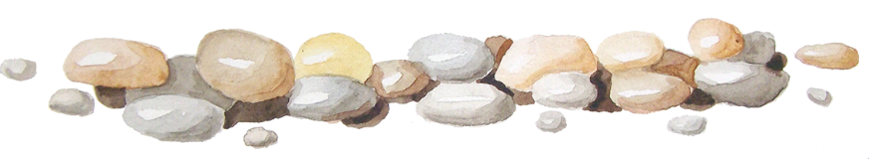
Khen thưởng
1
2
3

Slide 9



Phương hướng học tập
Học tập chương trình tuần ….
Thực hiện đúng nội quy lớp học
……………
Notes:
Tro choi Tim ten cho to

Slide 10
Chủ điểm: Danh mục theo sở thích

Slide 11


Xây dựng danh mục sách theo sở thích chung của nhóm
Mỗi thành viên kể tên những cuốn sách mình tìm được phù hợp với sở thích chung của nhóm
Thảo luận nhóm 4
Notes:
HS trả lời và chốt đáp án xong, bấm chuột 1 lần để chuyển slide

Slide 12
Xây dựng danh mục sách theo sở thích chung của nhóm
Viết ra danh mục sách theo chủ đề nhóm quan tâm
Thảo luận nhóm 4
Notes:
HS trả lời và chốt đáp án xong, bấm chuột 1 lần để chuyển slide

Slide 13

Ví dụ: Nhóm những người yêu động vật thích đọc sách về thế giới động vật

Slide 14

Nhóm những người thích ảo thuật chọn đọc sách về ảo thuật gia nổi tiếng.

Slide 15










Slide 16
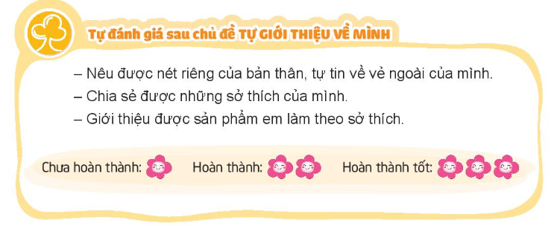
Notes:
HS trả lời và chốt đáp án xong, bấm chuột 1 lần để chuyển slide

Slide 17


Về nhà:
Tìm đọc những cuốn sách trong danh mục đã xây dựng
Notes:
Tro choi Tim ten cho to

